Slide 1


PHÒNG GD&ĐT THỊ XÃ BUÔN HỒ
Đề tài
TRƯỜNG MẦM NON HOA HƯỚNG DƯƠNG
    KHÁM PHÁ KHOA HỌC
    SỰ KÌ DiỆU CỦA NƯỚC
Kính chào quý cô giáo về dự giờ
GV: PHAN THỊ THÙY LINH– LỚP LÁ

Slide 2

Đặc điểm của nước

Slide 3
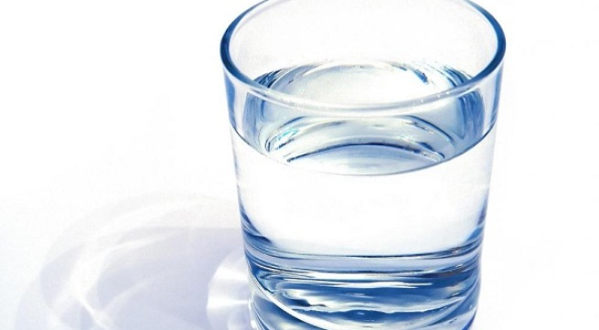

Slide 4


Slide 5
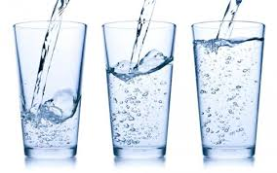

Slide 6
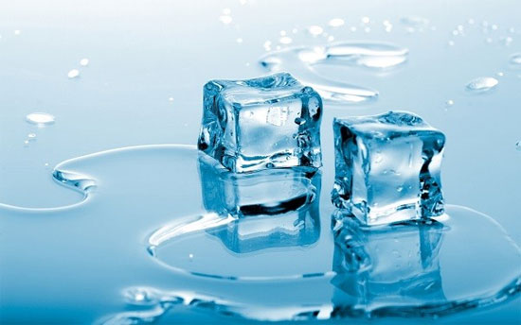

Slide 7
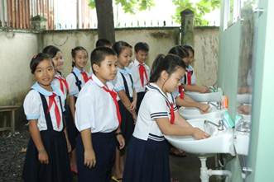
Nước dùng để làm gì ?

Slide 8
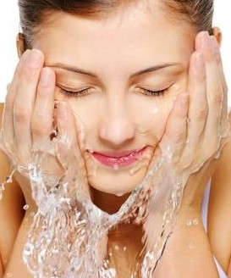

Slide 9
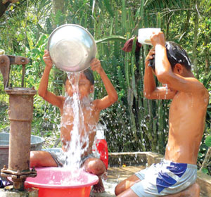

Slide 10
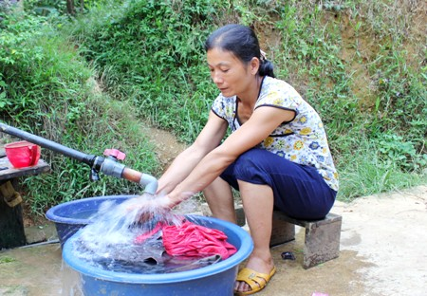

Slide 11
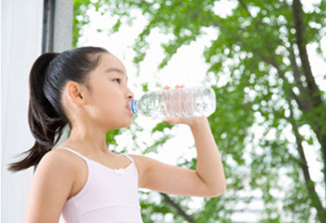

Slide 12
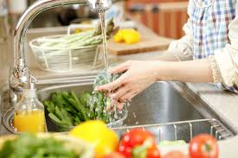

Slide 13
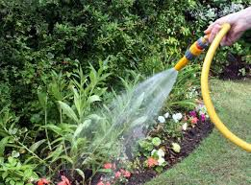

Slide 14
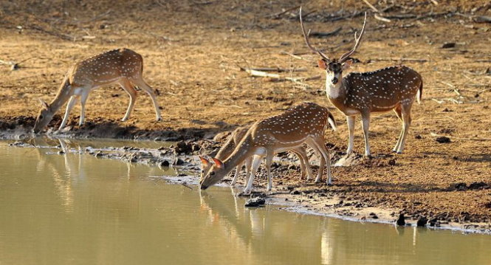

Slide 15
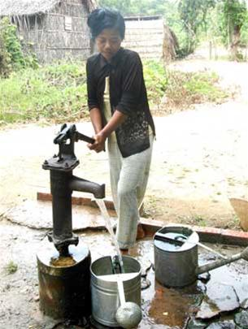
CÁC NGUÔN NƯỚC

Slide 16
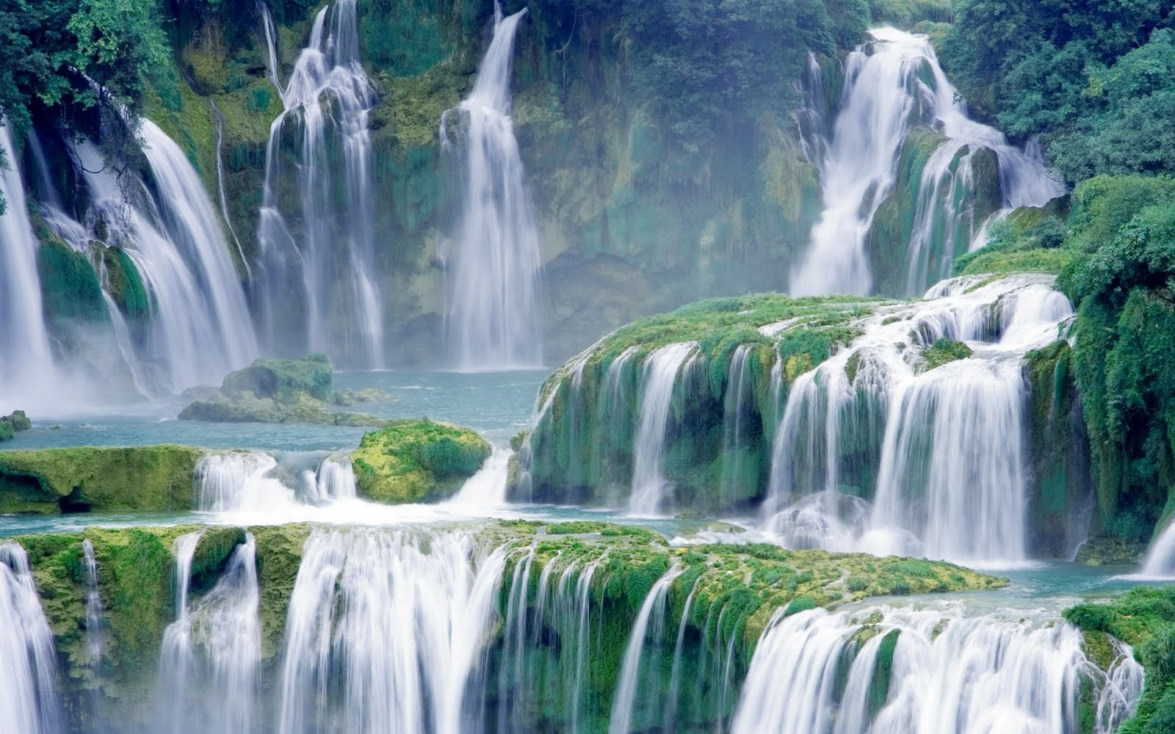

Slide 17
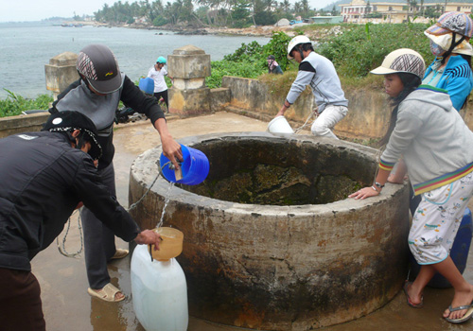
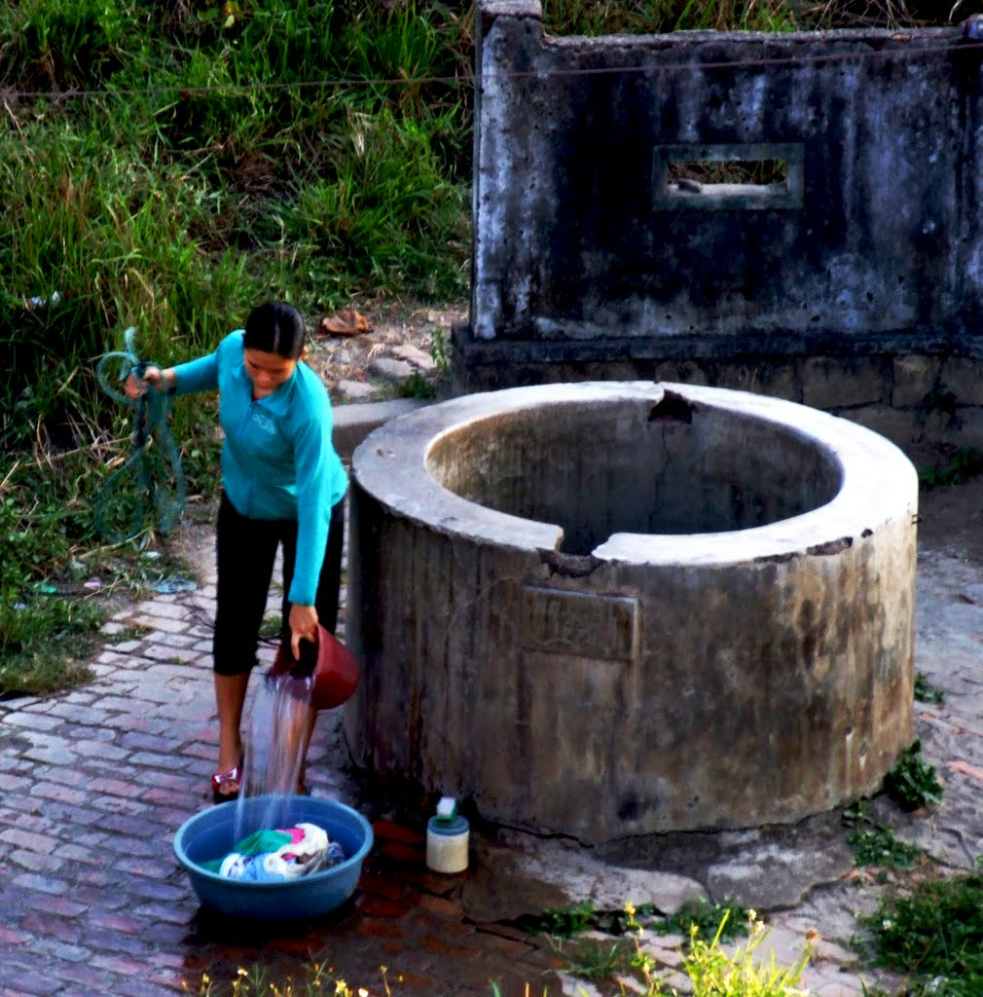

Slide 18
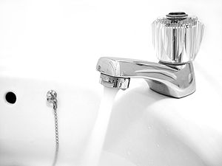
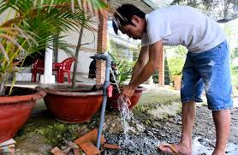

Slide 19
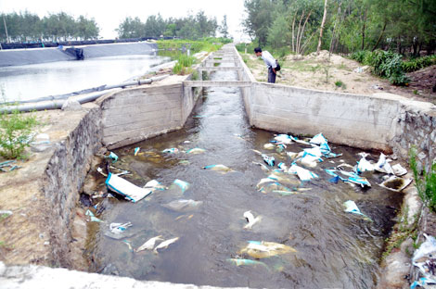
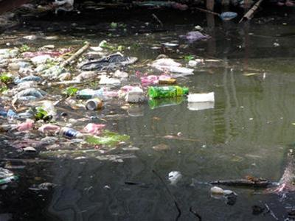
NƯỚC BẨN

Slide 20
